Slide 1


母婴用品销售数据分析

Slide 2

01
分析背景与目的
02
项目数据集介绍
03
数据分析&可视化
04
分析结果汇总

Slide 3
01
分析背景与目的

Slide 4
分析背景与目的
本文对2012年7月2日至2015年2月5日发生在淘宝天猫交易平台关于婴幼儿产品的
交易数据进行数据分析，挖掘数据背后的价值信息，找到提升商家的产品销量的路
径。

Slide 5
02
项目数据集介绍
数据来源
理解数据
数据探索

Slide 6
数据来源
数据来自淘宝和天猫上购买婴儿用品的信息，本数据集包括2个文件：
表1：(sample)sam_tianchi_mum_baby_trade_history.csv——交易记录，后面简称为trade
表2：(sample)sam_tianchi_mum_baby.csv——婴儿信息，后面简称为babyinfo

Slide 7
理解数据
trade表：包含29972行，7列。
user_id:用户id
auction_id:购买行为编号
cat1:商品所属的大类
cat_id:cat1的子类，是更细分的类别
property:商品属性
buy_mount:购买数量
day:购买日期
babyinfo表：954行，3列
uder_id:用户id
birthday:出生日期
gender:性别（0男孩 1女孩 2性别不明）

Slide 8
数据探索 --trade表
统计缺失值信息：property商品属性中有144条缺失记录
user_id：用户id
统计用户数量：user_id 总共有29971条购买记录，唯一的user_id数是29944，即总共有29944名用户有过购买记录，其中复购用户27名，可以看出产品的复购率不高。
统计不同购买次数对应的用户数：购买过1次产品的有29919名用户，2次购买产品的有24名用户，4次购买产品的有1名用户
auction_id:购买行为编号，同一个user_id不同时间的购买记录对应的auction_id不同，没有缺失值，但存在重复值
cat1:商品所属的大类：共有6个商品大类，分别为122650008大类，38大类，50008168，大类50022520大类，50014815大类，28大类.
cat_id:商品小类，cat1的子类，是更细分的类别，cat_id数据完整，没有缺失值，共有662个小类
统计每个cat1大类有多少cat_id小类：可以看出28大类拥有最多的种类的小类，122650008大类的小类种类最少
property：商品属性，不仅存在部分缺失值，也存在部分重复值.

Slide 9
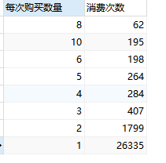
数据探索
buy_mount:购买数量，表示每个user_id一次购买对应商品的数量
统计每次购买数量对应的消费次数：
day:购买时间，销售数据是从2012-07-02到2015-02-05，其中2015年2月份数据量最少，且只有5天的数据，数据并不完整

Slide 10



数据探索 --babyinfo表
统计缺失值信息：没有缺失记录。
user_id:用户id
统计有信息的用户数量：没有重复值，在trade的表中共有29944名用户记录，其中953名用户在babyinfo表中有详细的婴儿记录。
gender:性别，0表示男孩，1表示女孩，2表示性别不明
不同性别的婴儿数量：

Slide 11
03
数据分析&可视化
销售趋势分析
产品销量情况分布
用户画像分析
复购情况分析

Slide 12
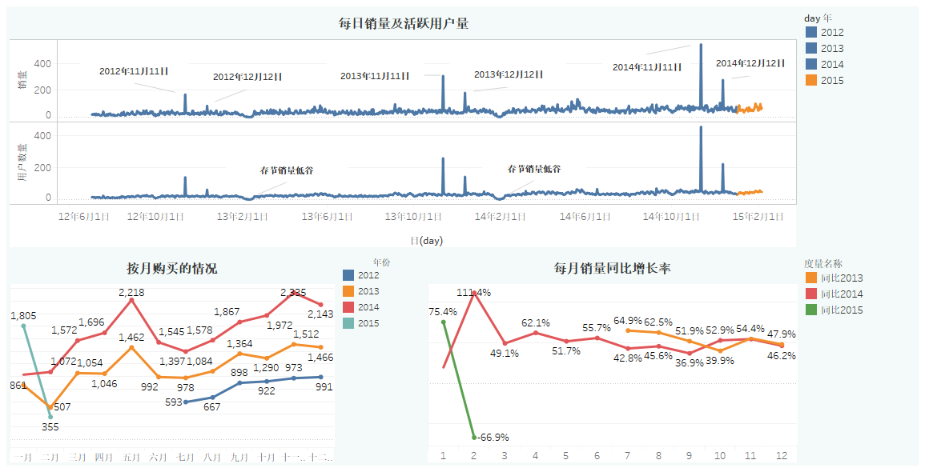
1.销售趋势分析
总结：
1.每年的双十一，双十二都是销量高峰。
2.春节期间出现明显低谷。
3. 2-5月销量上升，5-7月销量下降，7-11月销量上升，11-2月销量下降。
可能的影响因素：
1.1-2月间处于春节，快递停运，卖家暂停歇业
2.不同月份活动不同，比如双十一双十二。
3.不同月份出生的婴儿数量不尽相同。

Slide 13
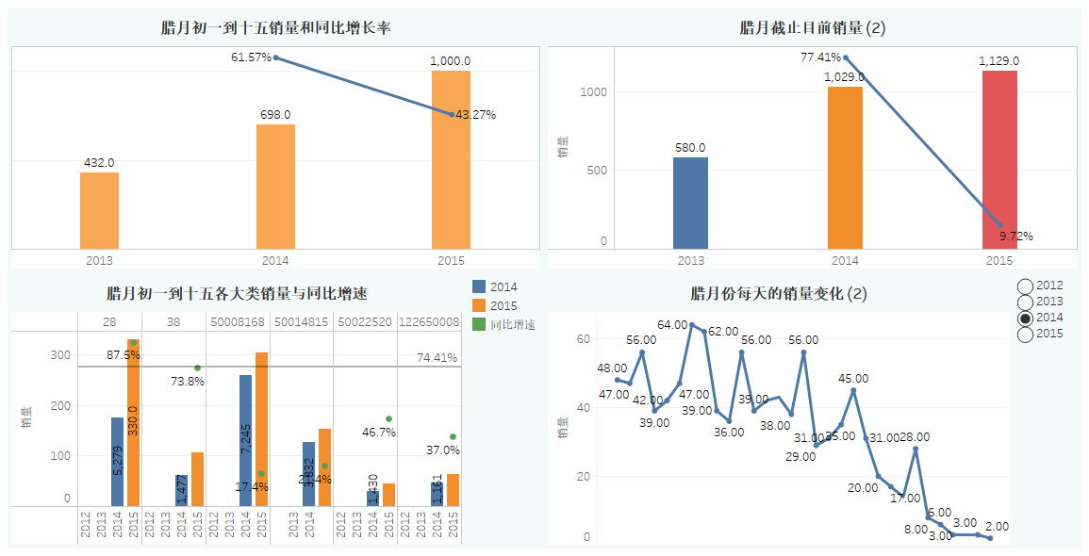
春节销量低谷分析
2015年腊月初一至十五虽然销量仍然很大，但是同比增速降低。
要想超过去年的同比增长率，还需要完成
1029*1.7741 -1129 = 696罐
每天约需完成
696/14 = 49.7罐
只有28大类的销售同比增速超过了去年
腊月十五之后，销量会逐渐下降，需要在接下来的1-2轴内指定推广计划， 刺激消费。

Slide 14
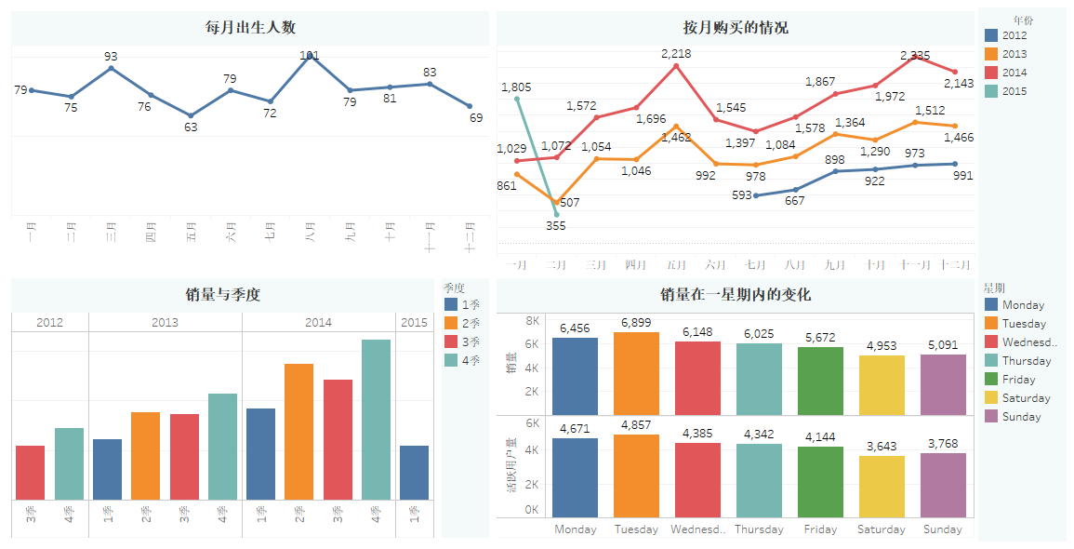
销售周期性分析
总结：
3月份，8月份出生的婴儿数量最多，5月份最少，对比按月购买情况，5月销量高峰的原因之一可能是为即将出生的婴儿做准备。
从1季度到4季度，销量整体在增长，1季度可能是受春节影响，销量最低，4季度由于受双十一双十二活动影响，销量最高。
周六周日的销量和活跃用户数量明显小于工作日。

Slide 15
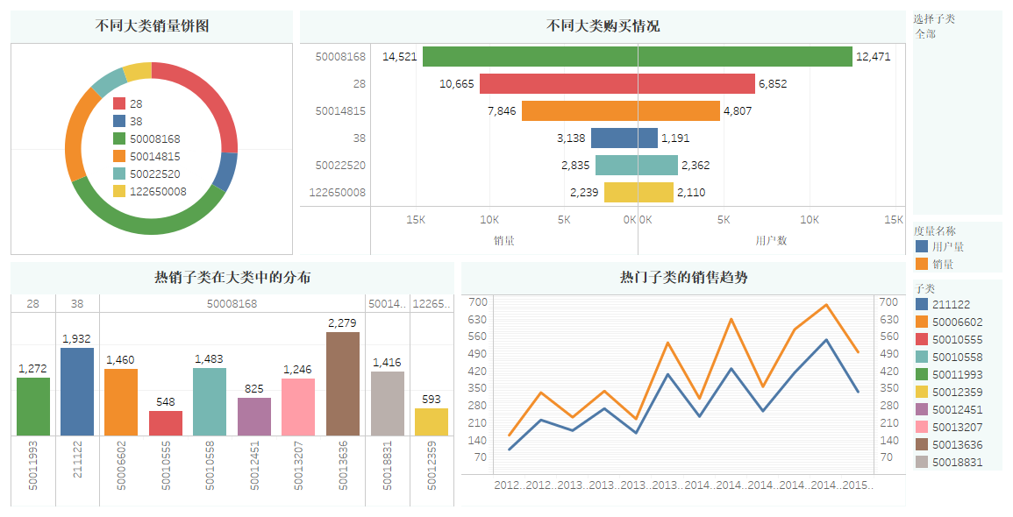
2.产品销量情况分布
50008168，28，50014815大类不管在销量还是用户数量上都是名列前茅，并且这三大类销量合计占总销量的80%，属于热销商品。
38大类销量排名第四，用户数量排名最末，可能是一些用户单次购买量比较大导致。
50008168大类中有6种热销子类。结合销售趋势图，有助于制定销售策略

Slide 16
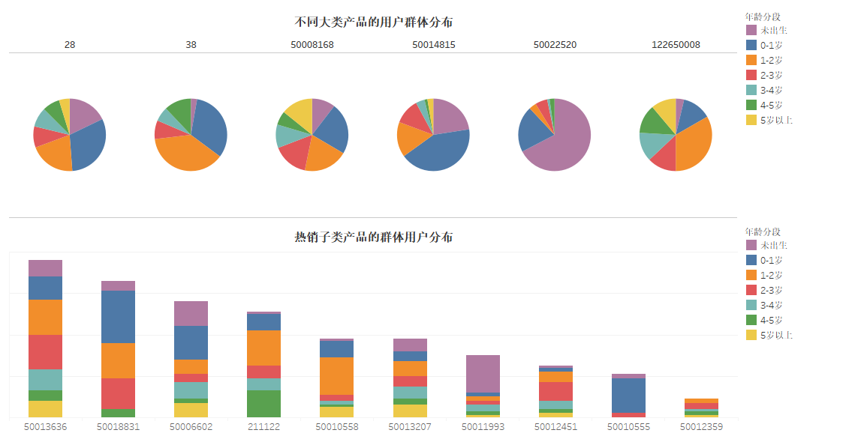
3.用户画像分析 --产品的用户群体分布
由图可知，大类产品中，“未出生“，”“0-1岁，”1-2岁”，“2-3岁” 是主要的用户群体。
子类产品的用户群体也主要在”0-3岁”内，其他年龄段也有分布。

Slide 17
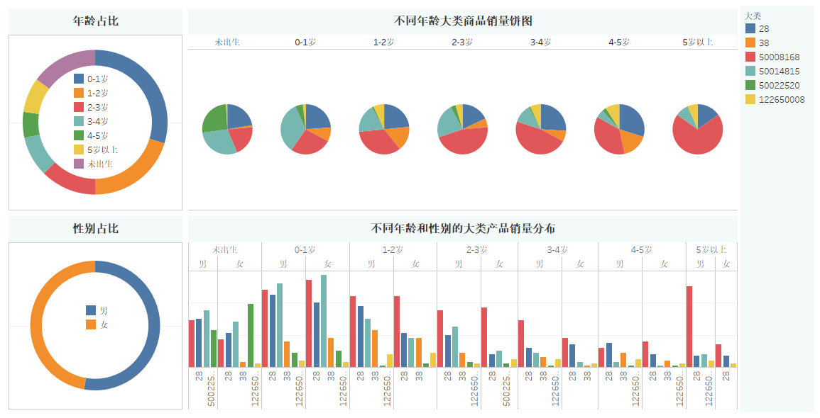
用户群体的偏好和构成分析
关于年龄和性别组合之后的用护产品偏好，可以看出，奶粉的销量主要集中在“未出生”，“0-1岁”，“1-2”岁阶段的孩子上。因此，整理标签如下：
标签 | 偏好产品
男，未出生 | 50014815大类
男，0-1岁 | 50014815大类
男，1-2岁 | 50008168大类
女，未出生 | 50022520大类
女，0-1岁 | 50014815大类
女，1-2岁 | 50008168大类

Slide 18



4.复购情况分析
复购率：
大多用户只有1次购买行为，复购率约0.08%，平均购买次数1.009，复购情况不理想
查询有重复购买行为用户复购的是否是同一小类的奶粉：
在25名有过复购行为的用户中，其中4名用户多次购买的是同一类产品，占复购用户16%，其余84%用户多次购买的是不同的小类，说明随着婴儿长大，需求在不断变化，婴儿用品具有阶段性。
查询有重复购买行为用户复购的是否是同一大类的奶粉：
有16名用户复购的是同一大类，占总复购人数64%，大类产品的复购率比子类产品的复购率高，可能因为随着婴儿的长大，需要的产品有相当部分仍然属于同一大类。

Slide 19
04
分析结果汇总

Slide 20
总结&建议
1.根据销量趋势分析，在春节，要注意不要囤积太多库存，以免积压，在节日前增加推广，提高商品库存，保证商品供应稳定。
2.根据产品销量情况分析，对于热销商品，可以增加商品推广，增加供应，搭赠或捆绑一些卖不好的商品，从而减少囤货压力，带动整体销量。
3.从产品用户群体构成可知，主要的群体是0-3岁的宝宝，结合产品用户画像，可以有针对性的进行精准营销。
4.以年龄和性别划分的用户群体构成和偏好，针对所划分的用户群体，为用户指定贯穿0-3岁的婴幼儿的购物方案，针对用户宝宝不同年龄阶段和性别主动推送购物建议。
5.复购情况不理想，大多都是一次性消费，要尽快弄清复购率低的原因，如果和婴儿用品的阶段性有关，建议商家可以做些“以老带新”的激励活动。

Slide 21
thanks

